Slide 1
NAT a Proxy
Mgr. Bc. Peter Adamko, PhD.

Slide 2
NAT
NAT (network address translation, preklad sieťových adries) je funkcia, ktorá adresy z lokálnej siete preloží na adresu, ktorá slúži pre vstup do inej siete (najčastejšie Internetu).
Prekladaná (lokálna) adresa sa uloží do tabuľky spárovaná s náhodným portom.
Ak príde odpoveď z vonkajšej siete v tabuľke sa vyhľadá port a prepošle sa na adresu priradenú k danému portu.
NAT môže byť softwarového alebo hardwarového typu

Slide 3
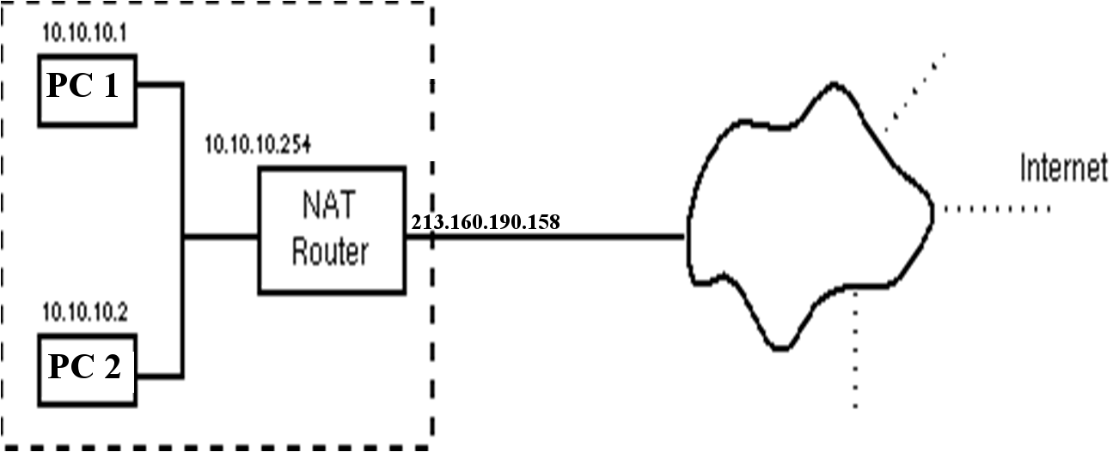
NAT príklad
popis nasleduje na ďalších stranách
všimnite si, že router má (minimálne) dve sieťové rozhrania – dve IP adresy:
  vnútornú 10.10.10.254, pod ktorou ho poznajú PC v LAN a
  vonkajšiu 213.160.190.158, pre iné siete, najčastejšie Internet

Slide 4
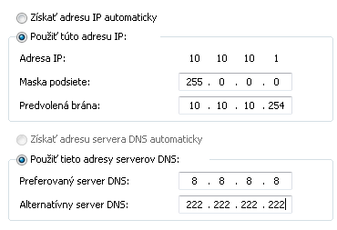
Nastavenie počítača v LAN - príklad

Slide 5
NAT príklad
Počítač 10.10.10.1 chce komunikovať so serverom na Internete.
Odpoveď chce počúvať na porte 42354.
Premávka je smerovaná cez router 10.10.10.254. (často je to brána – pozri predchádzajúci obrázok)
Router si do tabuľky uloží:
Lokálna adresa | Lokálny port | Vonkajší port
10.10.10.1 | 42354 | 23567 (router vybral nejaký voľný)

Slide 6
NAT príklad
Lokálna adresa | Lokálny port | Vonkajší port
10.10.10.1 | 42354 | 23567 (router vybral nejaký voľný)
Router potom odošle pôvodnú požiadavku (ale zmení v nej port, na ktorom sa čaká odpoveď na ten čo vybral. V našom prípade na 23567.).
Keď prídu z vonkajšej siete dáta (všetky sú smerované na 213.160.190.158 – [v príklade je to jediná verejná adresa]), router zistí na aký port sú smerované, pozrie do tabuľky a ak je to port 23567 prepošle odpoveď podľa tabuľky na 10.10.10.1:42354.

Slide 7
NAT – príklad
Ak komunikáciu začína uzol z vonkajšej siete, počítače v LAN sú preňho nedostupné – router nevie kam dáta poslať – nemá záznam v tabuľke a vonkajší uzol nemôže adresovať PC so súkromnými adresami.
V takom prípade je možné do routovacej tabuľky zapísať smerovanie „na tvrdo“.
Príklad je na nasledujúcom obrázku.

Slide 8
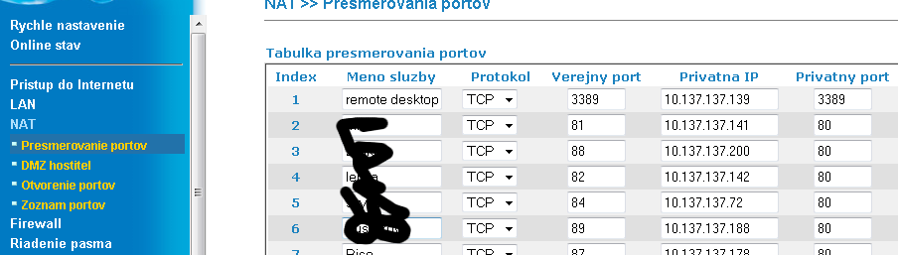
NAT - príklad
Dáta, ktoré prídu na router z vonku na port 3389 (vzdialená plocha) sú preposielané na 10.137.137.139:3389 a
tie ktoré prídu na port 81 na 10.137.137.141:80.
Takto sú z Internetu dostupné služby aj na PC so súkromnými adresami.

Slide 9
Proxy server
Využíva NAT postupy.
Pôvodný cieľ
  zrýchliť prístup na Internet (sťahované dáta sa ukladajú do cache, odkiaľ sú prípadne opätovne poskytované).
Navyše
  Zvyšuje bezpečnosť lokálnej siete.
  Umožňuje povoľovať a monitorovať prístup na Internet. T. j. povoliť iba niektorých používateľov a niektoré stránky, resp. služby.
Takéto proxy sú umiestnené často spoločne s routerom na bráne.

Slide 10
Proxy server
Na Internete je mnoho proxy serverov, umožňujú:
Maskovať identitu. Server, ktorý navštívite komunikuje s proxy serverom, nepozná teda vašu IP adres ale IP proxy servera.
Obísť geografické obmedzenia (niektoré služby sú prístupné iba pre IP adresy z niektorých štátov, ak sa proxy server nachádza v danom štáte, služba je zrazu dostupná. :-)
Pristupovať na fóra, ak ste sa chovali nevhodne (alebo niekto z vašej LAN) a vaša vonkajšia IP dostala ban (zakázaný prístup).
Pristupovať na zamestnávateľmi, školami blokované adresy. (Na blokovaný server sa dostanete ale zamestnávateľ môže zistiť, že ste to boli vy).

Slide 11
Proxy server – nastavenie prehliadača
Firefox
  Nástroje / Možnosti / Všeobecné / Nastavenie Pripojenia
Chrome
  Nastavenia / Systém / Otvoriť nastavenia proxy
Edge
  Nastavenia / Rozšírené nastavenia / Nastavenie proxy
Opera
  Nastavenia / Prejsť do nastavenia prehliadača / Prehliadač / Pripojenie

Slide 12
Proxy – nič nie je dokonalé
Niektoré funkcie cieľového servera nemusia byť pri prístupe cez proxy funkčné.
Ak sú na cieľovej stránke javascript, java, flash, tak napriek tomu, že ste prihlásení cez proxy, môže cieľový server zistiť vašu skutočnú IP.
Cez proxy server prechádza celá vaša komunikácia. Proxy server môže byť údaje zbierať a môže dáta aj modifikovať.

Slide 13
Otázky??

